Slide 1
数论
主讲人：数一

Slide 2
本节课的基础:小学的知识
整除
约数与倍数
素数与合数
最大公约数
最小公倍数
互质
素数筛
分解质因数

Slide 3
重点知识
快速幂
中国剩余定理
费马小定理 欧拉函数与欧拉定理 miller-rabin素性判断 pollard-rho分解质因数 二次剩余 原根 (扩展)离散对数

Slide 4
同余

Slide 5
素数
判定一个数是否是素数 枚举因子法：O(sqrt(n)) 米勒罗宾素性判定：O(log(n))（随机判定较大的整数） 素数筛预处理：O(n)+O(1)

Slide 6
素数筛
把2~n列出来
从小到大，枚举每一个没有删掉的数字i
把i的2倍，3倍，4倍，…，删掉
剩下的没被删掉的都是素数
时间复杂度=n/2+n/3+n/4+n/5+… =O(nlogn)

Slide 7
欧拉筛(线性筛)
每个合数，只会被最小素因子筛去
列出2~n
从小到大枚举数，若没有被删掉，则为素数，加入素数列表中
对于枚举到的每一个数i，与每一个素数相乘，并把相乘的结果(一定是合数)从表里删去，直到枚举到i的素因子。

Slide 8
时间复杂度
每一个素数都只被标记一次，每一个合数都只会被一个唯一的最小素因子标记一次。因此是O(n)线性复杂度的。

Slide 9
素数筛应用
预处理n以内的素数
可以顺便预处理很多数论中常见的函数
简化其它数论算法的操作
几乎是所有数论题的开始

Slide 10
最大公约数
欧几里得算法(辗转相除法) #include <algorithm>里面有__gcd函数

Slide 11
欧几里得算法

Slide 12
最小公倍数

Slide 13
扩展欧几里得算法

Slide 15
两种风格
递归
非递归

Slide 16
应用
求解线性同余方程
求逆元

Slide 17
分解质因数
算术基本定理：任何一个大于1的自然数N，如果N不是素数，那么N可以唯一地表示为

Slide 18
分解质因数
方法一：枚举因子，不断试除 (O(sqrt(n)))
方法二：素数筛预处理最小素因子，循环除以最小素因子 (O(n)+O(logn))
方法三：Pollard-rho大数分解算法 O(n^(1/4))

Slide 19
中国剩余定理
Notes:
$n_{1}, n_{2}, n_{3}…n_{k}要$都是质数吗？
Ans:不用，只要两两互质就行了，不一定要互质

Slide 20
孙子算经
今有物不知其数,三三数之剩二,五五数之剩三,七七数之剩二.问物几何?

Slide 21
孙子算经解答
凡三三数之剩一,则置七十；五五数之剩一,则置二十一；七七数之剩一,则置十五.一百六以上,以一百五减之,即得

Slide 22
中国剩余定理
Notes:
第四步的a是什么？
a 可以看前面是x模一个数的同余值
比如x=3（mod5）,那么a = 3
这里的M(I)*N(I)有问题吗，今天的第一题好像不是这样乘的啊（是的，就相当于x）
不懂推导

Slide 23
例题
hdu1370 一个人有体力，感情，智商三个周期，周期分别为23天，28天，33天，然后告诉你某一次三者达到顶峰的是哪一天，问下一次三者达到顶峰的日子。
Notes:
P, e, i ,d
Ans%23 =p
Ans%28 = e
Ans%33 = i

Slide 24
快速幂

Slide 25
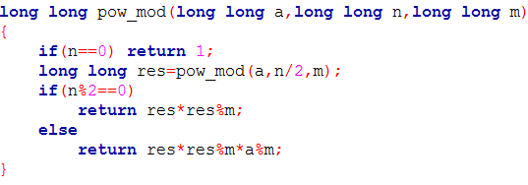
递归版

Slide 26
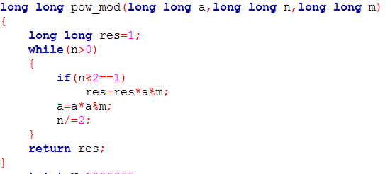
非递归版

Slide 27
快速幂时间复杂度
O(logb)次递归/循环

Slide 28
费马小定理
1640年费马提出的一个定理：

Slide 29
一个优雅的证明

Slide 30
费马小定理的意义
说明了模素数的指数是有循环节的，且循环节长度为p-2
//什么是循环节？哪个数字是变量？

Slide 31
欧拉函数

Slide 32
如何求欧拉函数？
枚举所有不超过n的数，判断是否互质。(O(nlogn))
欧拉函数求值公式(O(sqrt(n)))
欧拉函数筛(O(n)+O(1))

Slide 33
欧拉函数的性质

Slide 34
欧拉函数求值公式

Slide 35
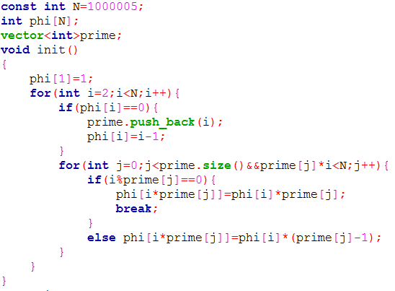
欧拉函数筛

Slide 36
欧拉函数的应用
求逆元//怎么求逆元？
欧拉降幂公式

Slide 37
欧拉定理的应用
求逆元（最后一条应该是gcd(a,n)）

Slide 38
欧拉定理的应用
欧拉降幂公式
Notes:
后面的b>fai(n)的条件是不必要的，如果比较小的时候也是可以将字符串转化为数字来解决的。
emmmm后面的结论是非常的重要的，不能省略！！！！！！！！
应用：http://blog.csdn.net/popoqqq/article/details/43951401
若a,n互质，那么就会有很神奇的性质

Slide 39
降幂，化简运算 例题：HDU4704 (2013 多校10)

Slide 40
类似的题
FZU1759 Super A^B mod C 计算 A^B mod C. (1<=A,C<=1e9,1<=B<=1e1000000).
BZOJ 3884上帝与集合的正确用法//不会
Notes:
上帝的集合自己用一个例子去试，从而理解递归的含义

Slide 41
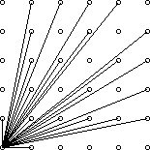
POJ3090 有一个n*n的二维格点，问在原点(0,0)处能看到多少个格点？(n<=1000,1000组数据)
n=5的情况，答案是21，
如左图的21根线

Slide 42
费马小定理逆命题
然而存在虽然很稀疏但是有无数个的反例(卡迈尔数)， 最小的卡迈尔数： 561=3*11*17 2^560%561=1 5^560%561=1 7^560%561=1 …

Slide 43
miller-rabin素性判断
1976年，Miller提出了一个基于广义黎曼猜想的判断一个数是素数的确定性算法
1980年，Rabin把上述算法改成不需要基于任何猜想的概率算法
*P.S. 2002年三位印度科学家提出了第一个确定性不基于任何猜想的通用素数判定算法AKS

Slide 44
miller-rabin素性判断
Notes:
证明：
n|x^2-1 => n|(x+1)(x-1) =>n|x+1 或 n|x-1 => x=1或x=n-1

Slide 46
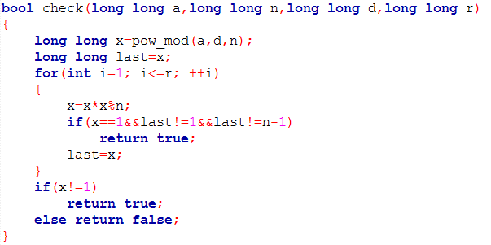

Slide 47
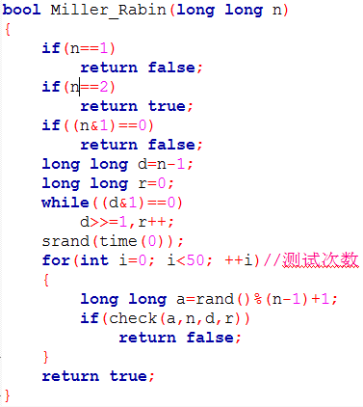

Slide 48
如何选择底数？
随机？ 概率论分析可以得到每次随机检测的错误率为25%
执行k次测试后，检测错误的概率为

Slide 49
如何选择底数？
对于64位以内的奇数 n < 18,446,744,073,709,551,616 = 2⁶⁴,只需要选取 a = 2, 3, 5, 7, 11, 13, 17, 19, 23, 29, 31, 以及37(40以内的素数)即可100%确定素数。
Notes:
什么底数？怎么在前面的内容中没有看到

Slide 50
复杂度？

Slide 51
Pollard-rho算法
1975年由John Pollard提出的一个用于求给定合数的最小质因子的算法。
Notes:
最小质因子的算法？

Slide 52
Pollard-rho 算法思路
n 是要判断是否为素数的初始的数字

Slide 53
怎么找到这样的x1,x2?
Notes:
Q：为什么用小减去大的数字？

Slide 54
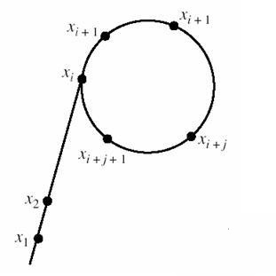
为啥是rho？
我们输出每次迭代的x[i]，可以发现从某一个i开始，会陷入一个循环
rho:
ρ

Slide 55
找到一个因子p后
对p和n/p递归使用Pollard-rho算法，直到都是素数。

Slide 56
POJ1811
给出一个N(2<=N<2^54) 如果是素数，输出Prime，否则输出N的最小素因子。
Notes:
等会儿抄一下模板，这个是miller-rabin和rho的混合的题目，我一开始还以为是分开的，我好傻。

Slide 57
二次剩余
什么是二次剩余？

Slide 58
二次剩余存在的条件
欧拉判定准则(1748年)

Slide 59
模板题
URAL1132
给定a,n，求x*x%n=a的解，若无解，输出“No root”,否则把根从小到大输出。

Slide 60
如何求二次剩余
Cipolla算法
怎么计算这个？
另一个？
Notes:
该运算具有乘法的封闭性
也就是具有相同的两数相乘之后具有相同的形式

Slide 61
应用题
ZOJ3774 Power of Fibonacci

Slide 62
离散对数
什么是对数？
什么是离散对数？ 在模n下的对数运算

Slide 63
怎么求离散对数？
这是一个很经典的工业问题，因为没有O(log c)复杂度的解法，所以可以作为公钥加密算法——DH密钥交换算法
竞赛中只需要掌握O(sqrt(c))的算法即可
求解算法
Baby Step Giant Step(竞赛中常用)
Pollard-rho (对，又是这个人)

Slide 64
Baby Step Giant Step
一个用空间换时间的算法(hash表判重)
一个中间相遇法的算法(节省一半搜索状态)

Slide 65
算法思想
baby step
giant step
hash

Slide 66
复杂度
因为i,j都是不超过m=sqrt(n)的数，因此整体复杂度是O(sqrt(n))的

Slide 67
应用条件？
n必须是素数。
如果n不是素数会出现什么问题？
Notes:
当(a,n)不互质时，a^-m不存在，即a^m在模n下的逆元，例如n=4，a=2

Slide 68
ex-baby step giant step
分析
n不是素数之所以不成立是因为(a,n)!=1导致逆元不存在。

Slide 69
手算一下？

Slide 71
模板题
POJ2417 找到最小的L，满足B^{L} == N (mod P)，其中P是素数。
HDU2815 MOD Tree 求最小的D，满足K^D=N(mod P)，不存在输出” Orz,I can’t find D!” P.S. 注意这里的can右上角的那一撇是全角的引号……为了减少不必要的WA，请直接复制题面…

Slide 72
应用题
uva11916 Emoogle Grid 有一个M行N列的格子，你要用K种颜色去给每个格子染色，其中有B个格子不许染色，每个格子不能和上一个格子颜色相同，已知N,K,B以及方案数对1000000007取余后的答案R，求M。 1<=N<=10^8 2<=K<=10^8 0<=B<=500

Slide 73
原根(Primitive Root)
Notes:
i应该是从1开始的，余数共有p-1种，相当于余数都是不重复的

Slide 74
举个栗子
在模7的情况下，3是一个原根，因为
Notes:
两两不同，那么幂指数为0和为6不是相同的吗，应该是表述有问题吧

Slide 75
合数也有原根
X
1
3
5
9
11
13
3和5是14的原根

Slide 76
哪些模数有原根？
n=1,2,4,p^r,2p^r 其中p是奇素数,r是任意正整数
如何求原根？
枚举….至少是O(n)
利用原根的性质

Slide 77
Notes:
a 为什么从2开始枚举呢，应为1必然不是一个数的原根
第4条应该每个数都要modp

Slide 78
原根的一些性质
一个数n如果有原根，那么有phi(phi(n))个
高斯证明了：
一个数n的全体原根乘积模n余1
一个数n的全体原根总和模n余μ(n-1)(莫比乌斯函数)//miu是整数吗？

Slide 79
POJ1284
给出一个p(3<=p<65536)，求这个数有多少个原根
HDU4992
给出一个n(2<=n<1000000)，求所有原根。

Slide 80
原根的意义
Notes:
B有范围吗？

Slide 81
原根的应用
k次方根
NTT(快速数论变换，在同余下的快速卷积计算)

Slide 82
https://vjudge.net/contest/177378 password: 201788

